Slide 1



ESF II projekt Západočeské univerzity v Plzni
reg. č. CZ.02.2.69/0.0/0.0/18_056/0013239
Technické a personální vybavení – 2.část
Soňa Galušková

Slide 2
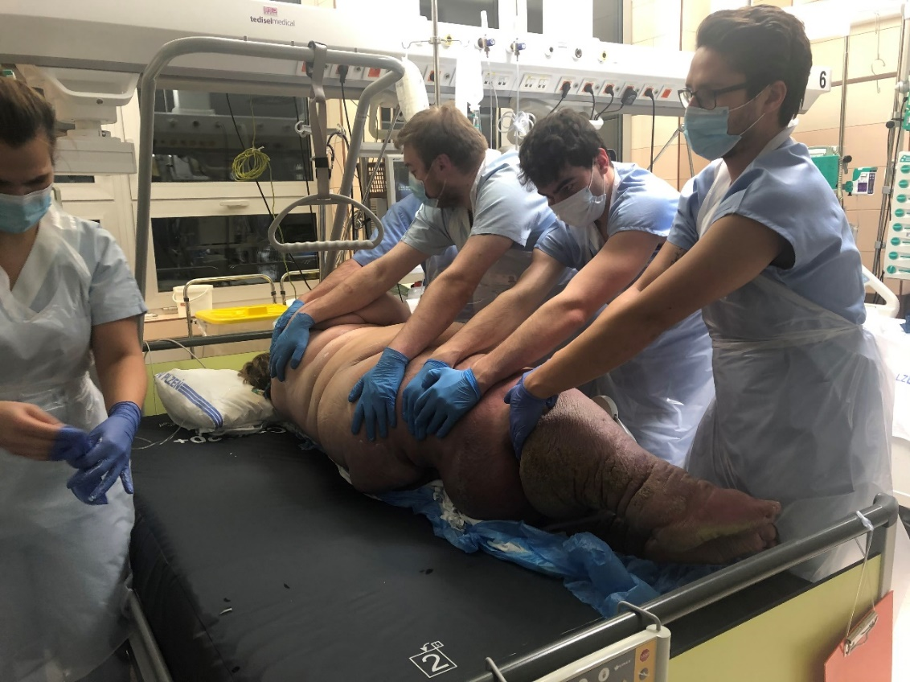
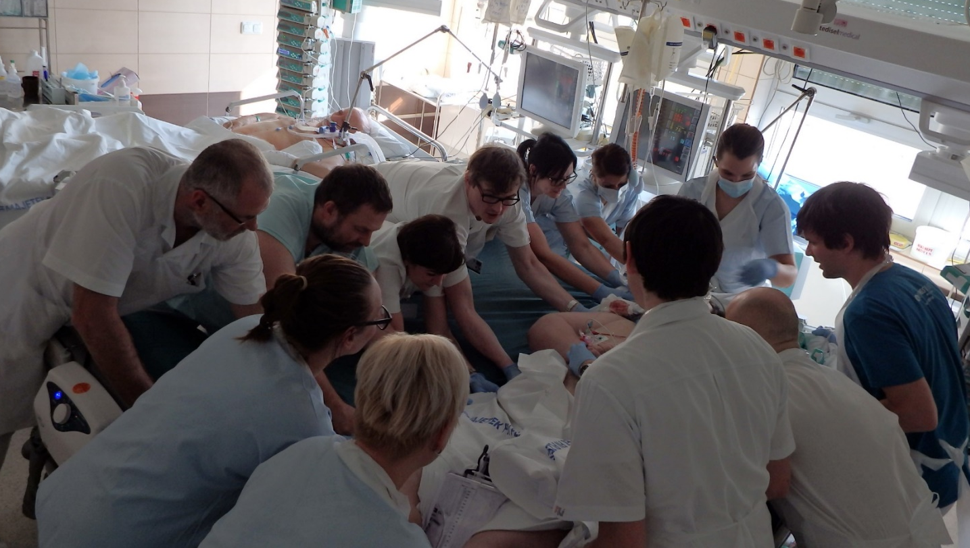
Personální vybavení pracoviště
12 zdravotníků na přesun
1 pacienta
4 sanitáři + 1 sestra
Zdroj. vlastní

Slide 3
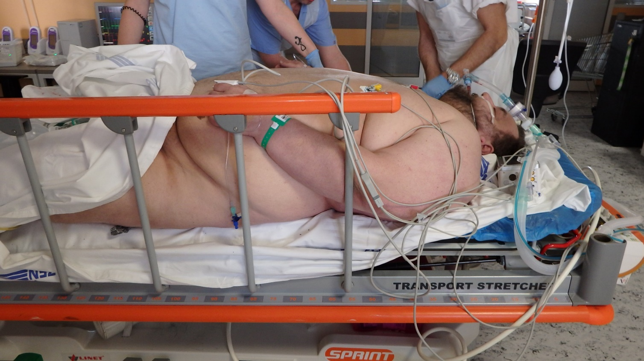
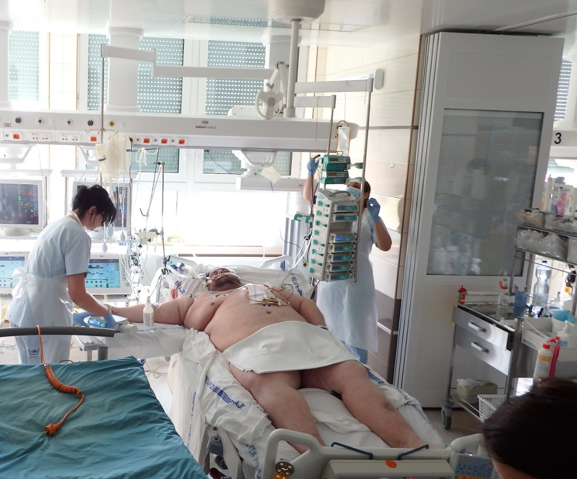
Zdroj: vlastní

Slide 4
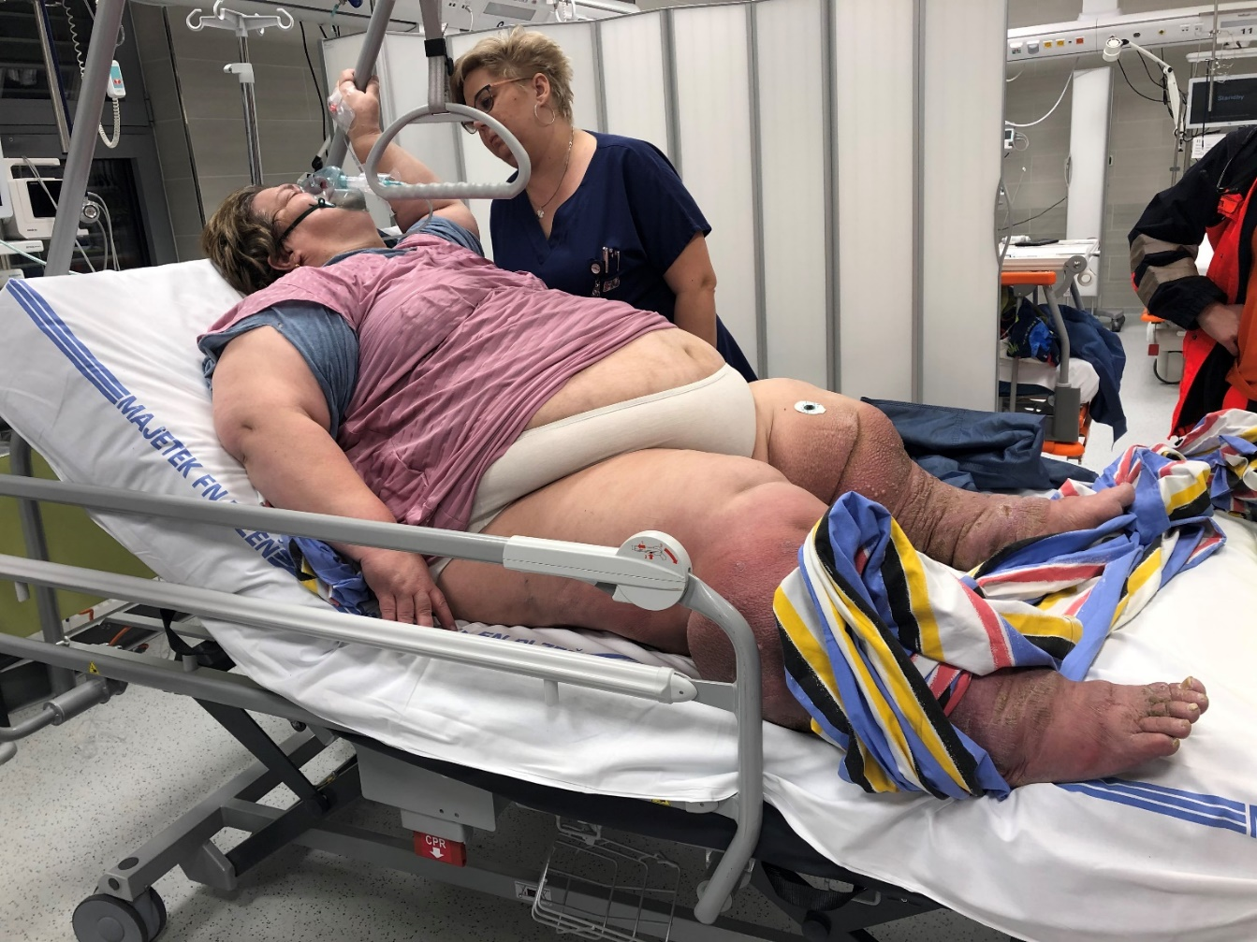
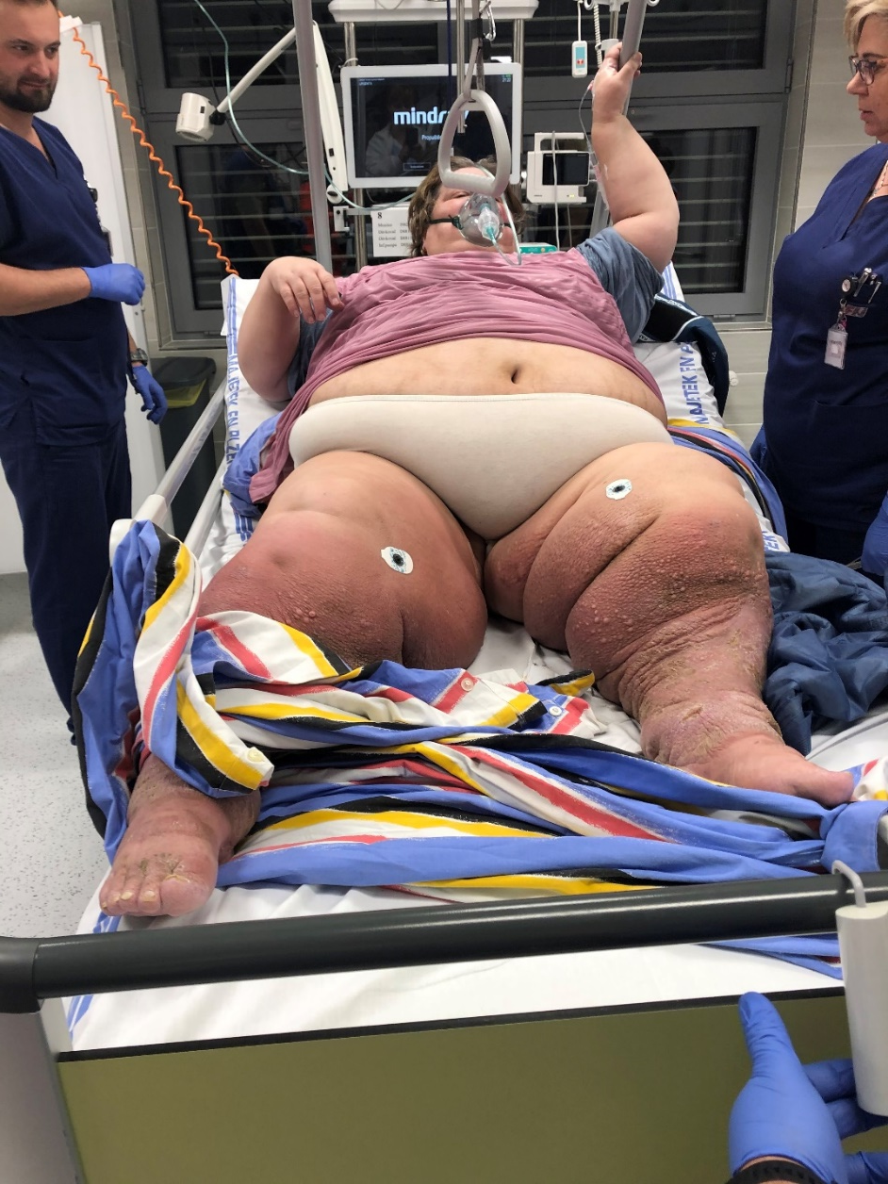
Přes 240 kg
Zdroj: vlastní

Slide 5
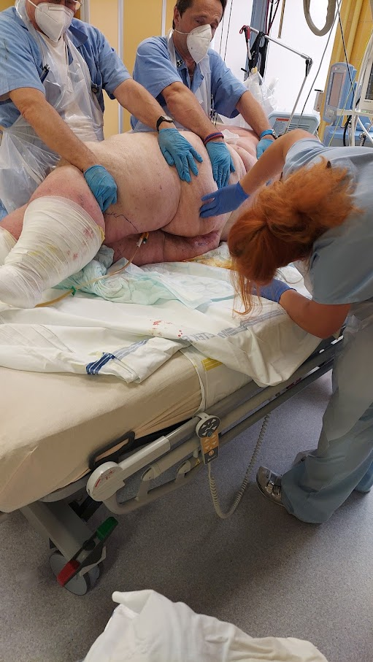
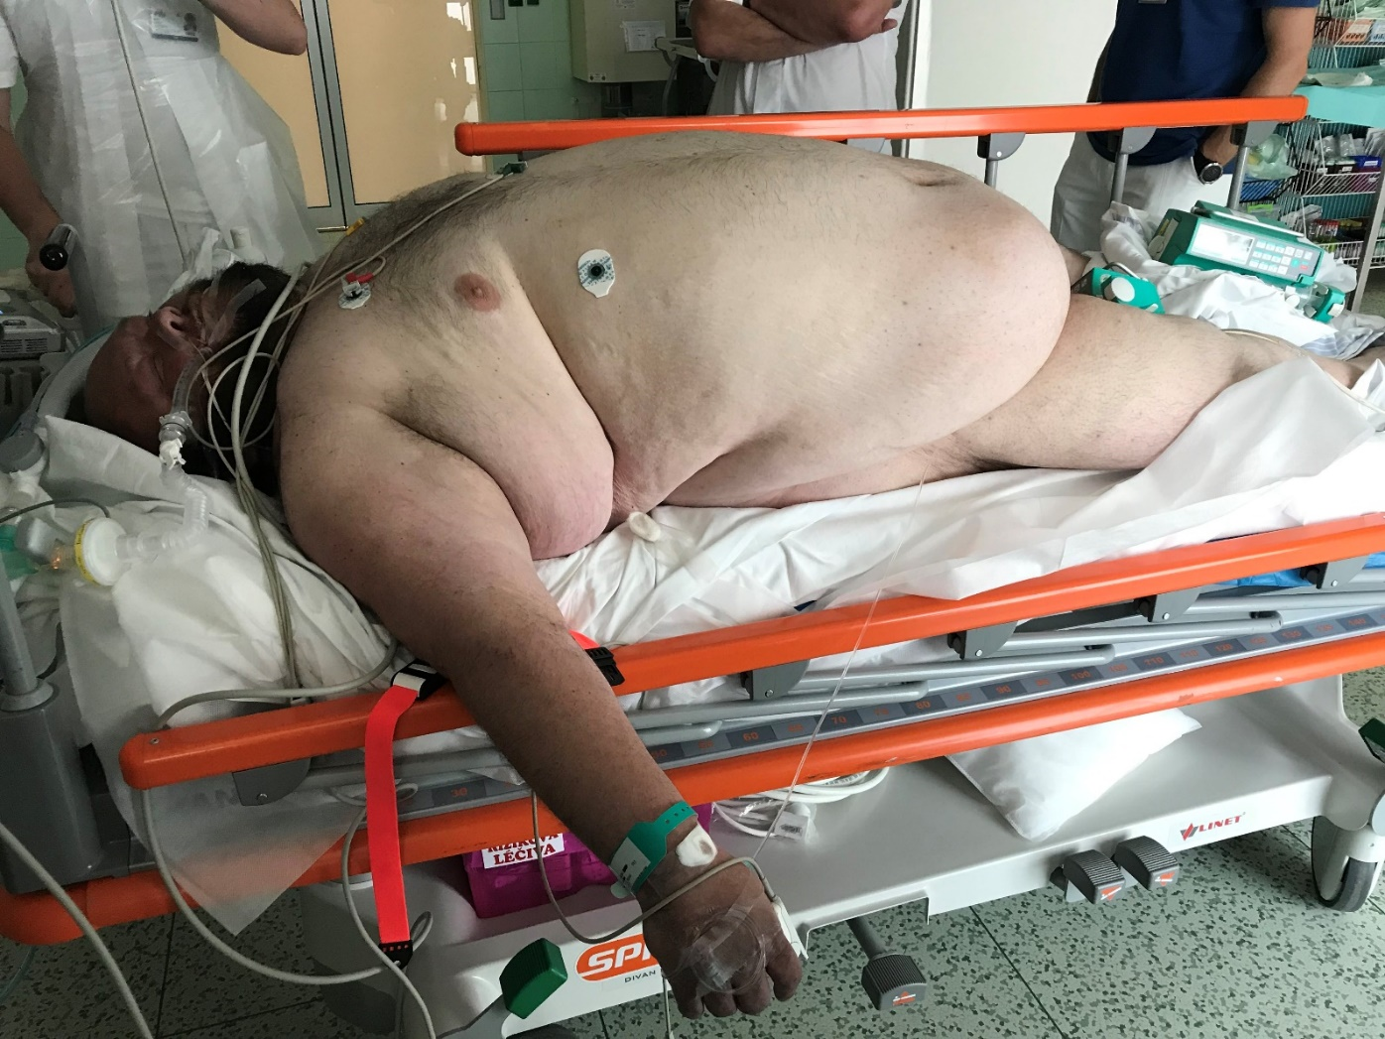
Zdroj: vlastní

Slide 6
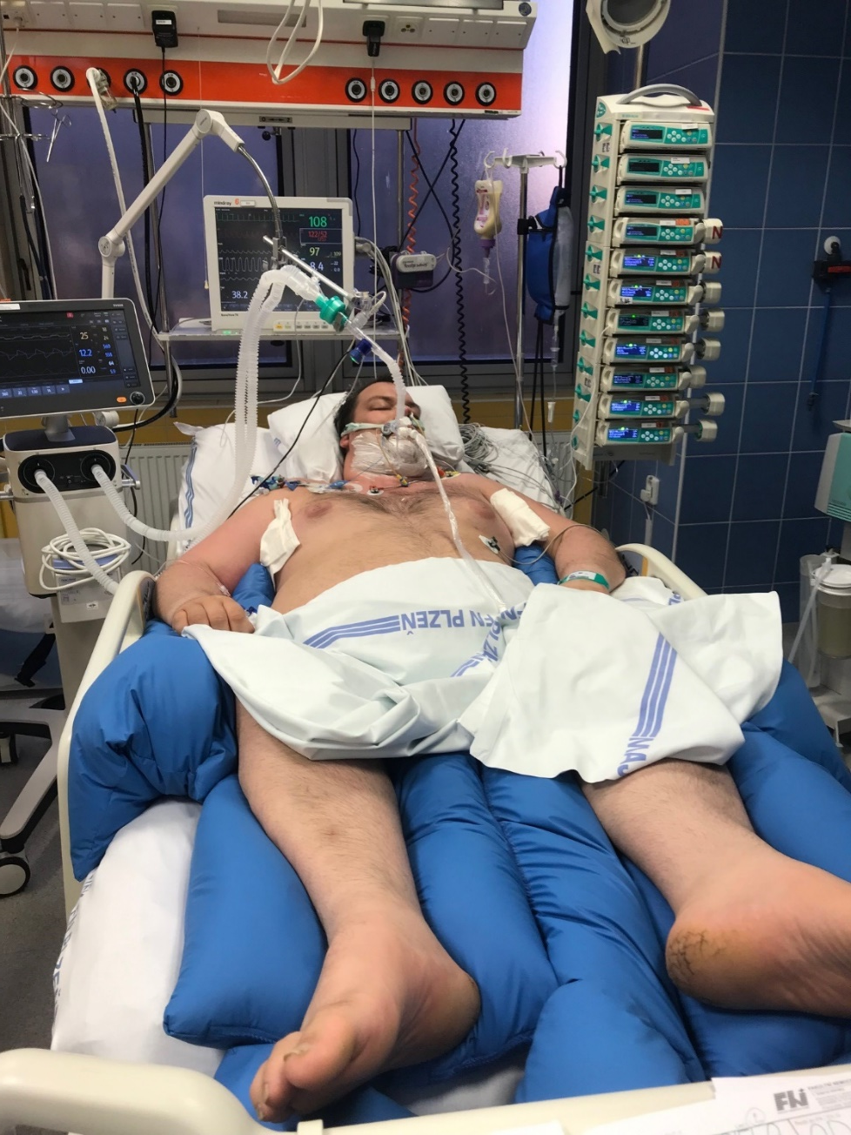
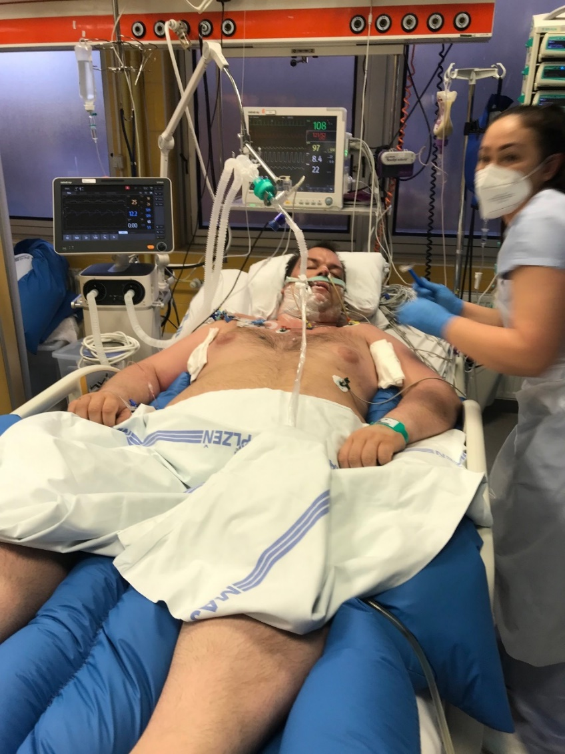
190 -200 kg pacient
Zdroj: vlastní

Slide 7
Děkuji za pozornost

